Slide 1
Văn bản 3
TÔI YÊU EM
——- Pu-skin- ——

Slide 2
01 /
KHỞI ĐỘNG
02 /
HÌNH THÀNH KIẾN THỨC
03 /
LUYỆN TẬP
04 /
VẬN DỤNG

Slide 3
Part.01
KHỞI ĐỘNG

Slide 4
ÔNG LÀ AI?
Sau khi trả lời một câu hỏi một miếng ghép sẽ được mở ra

Slide 5
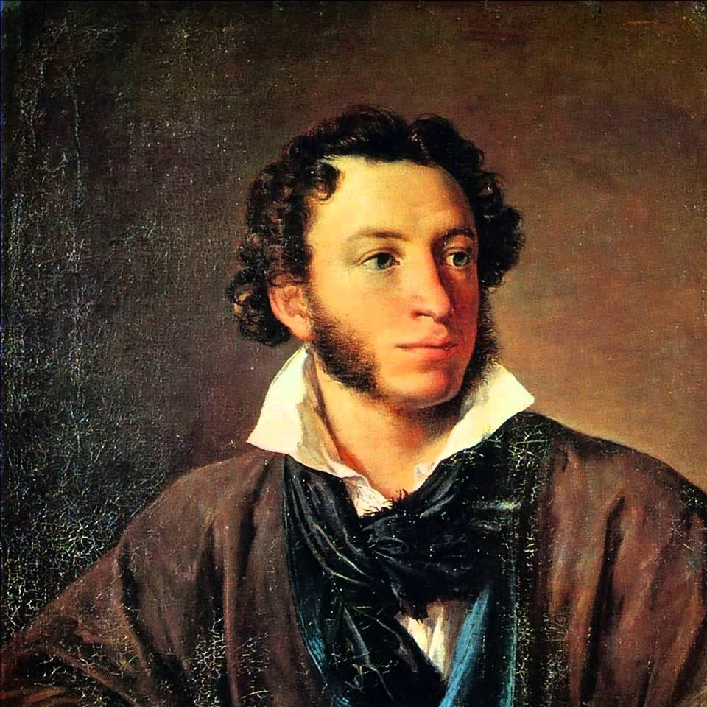
1
?
2
?
3
?
4
?
Nhà thơ Pu-skin

Slide 6
Tên của Thủ đô nước Nga?
Mát-xcơ-va(moscow)

Slide 7
Loài cây được xem là biểu tượng của nước Nga?
Cây bạch dương

Slide 8
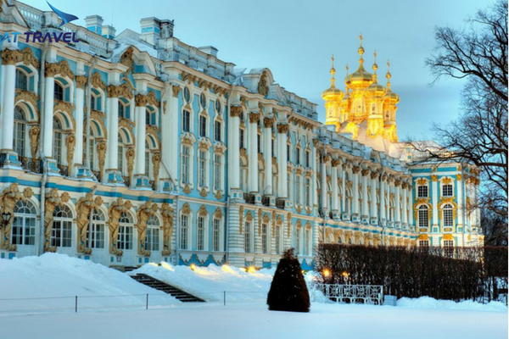
Đây là cung điện nổi tiếng ở Nga được đặt tên theo mùa giá lạnh nhất
Cung điện mùa đông

Slide 9
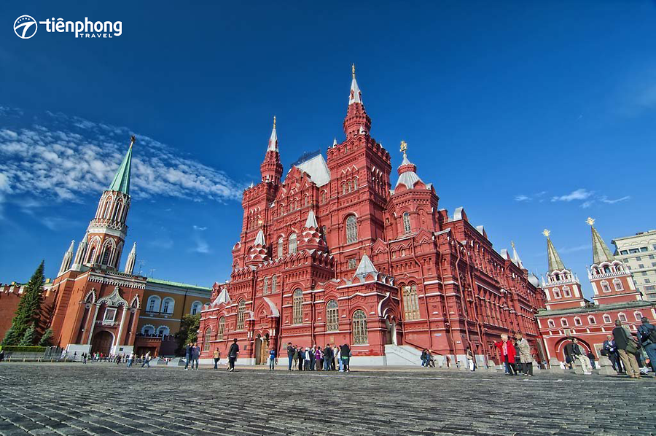
Đây là tên gọi của quảng trường nổi tiếng nhất tại Thủ đô nước Nga?
Quảng trường Đỏ

Slide 10
Part.02
HÌNH THÀNH KIẾN THỨC

Slide 11
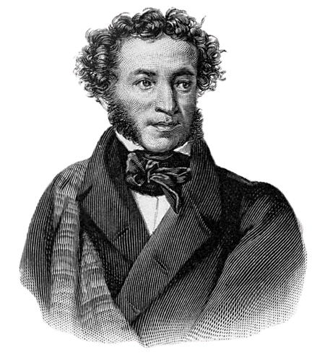
I. TÌM HIỂU CHUNG
1. Tác giả
a. Tiểu sử
A-lếch-xan-đrơ Xéc-ghê-ê-vích Pu-skin (1799-1837)
- Là nhà thơ lỗi lạc của nước Nga và thế giới, “Mặt trời của thi ca Nga”.
- Xuất thân từ tầng lớp đại quý tộc nhưng cả cuộc đời ông lại đứng về phía nhân dân lao động.

Slide 12
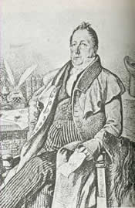
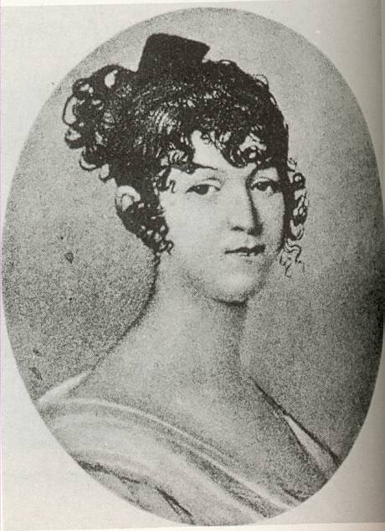
Những sự kiện và những con người liên quan đến nhà thơ Pu-skin
Cha và mẹ nhà thơ Pu-skin

Slide 13
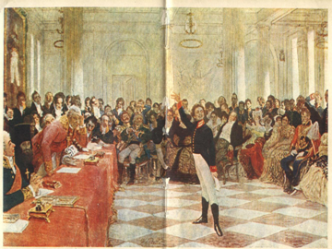
Pu-skin đọc thơ năm 16 tuổi

Slide 14
KHỞI NGHĨA THÁNG CHẠP 1825

Slide 15
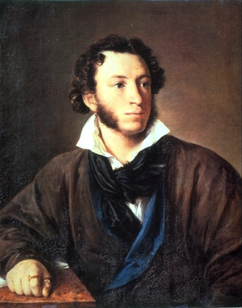
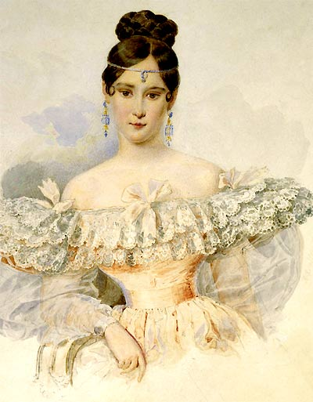
A-lếch-xan-đrơ Xéc-ghê-ê-vích
Pu-skin (1799-1837)
Natalia Puskina (1812-1863)

Slide 16
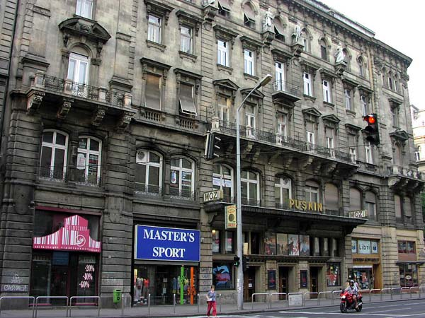
Tượng đài Pu-skin ở Mát-xcơ-va
Phố Pu-skin
Tên tuổi Pu-skin trở thành biểu tượng của văn hóa Nga

Slide 17
I. TÌM HIỂU CHUNG
1. Tác giả
b. Sự nghiệp văn học
- Tác phẩm chính: Thành công ở nhiều thể loại nhưng trên hết vẫn là thơ trữ tình.

Slide 18
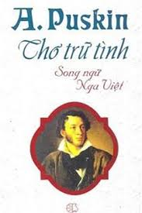
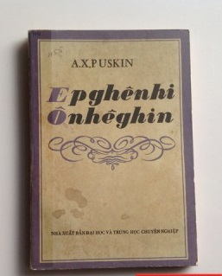

Slide 19
I. TÌM HIỂU CHUNG
1. Tác giả
b. Sự nghiệp văn học
- Tác phẩm chính: Thành công ở nhiều thể loại nhưng trên hết vẫn là thơ trữ tình.
- Sáng tác của ông thể hiện tâm hồn khao khát TỰ DO và TÌNH YÊU của nhân dân Nga qua một tiếng nói Nga trong sáng, thuần khiết.

Slide 20
I. TÌM HIỂU CHUNG
2. Bài thơ “Tôi yêu em”
a) Vị trí:
Là một trong những bài thơ nổi tiếng của Pu-skin; được coi là viên ngọc vô giá trong kho tàng thi ca Nga.
b) Nhân vật trữ tình:
nhân vật tôi (ngôi thứ nhất), đồng nhất với nhà thơ Pu-skin.

Slide 21
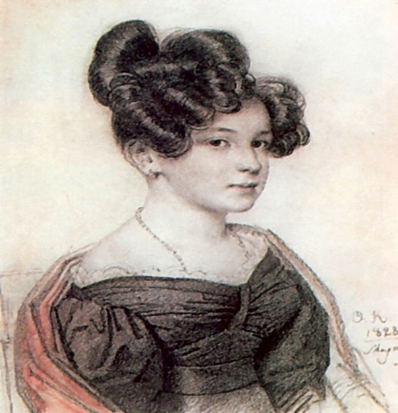
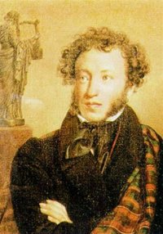
I. TÌM HIỂU CHUNG
2. Bài thơ “Tôi yêu em”
c) Hoàn cảnh sáng tác:
Bài thơ được viết năm 1829, được khơi nguồn từ mối tình đơn phương của nhà thơ với A.A.Ô-lê-nhi-na - con gái vị Chủ tịch Viện hàn lâm Nghệ thuật Nga.
A.A. Ô-lê-nhi-na (1808- 1888)

Slide 22
I. TÌM HIỂU CHUNG
2. Bài thơ “Tôi yêu em”
d) Điệp khúc Tôi yêu em
- Vị trí: Khởi đầu dòng thơ thứ nhất và điệp lại 3 lần, thể hiện giọng điệu chủ đạo của toàn bài.
-Ý nghĩa: Điệp khúc “Tôi yêu em” không chỉ nhấn mạnh tình điệu chủ yếu của tác phẩm mà còn là thông điệp tình yêu của chàng trai, là mã khoá mở cánh cửa để người đọc bước vào thế giới nghệ thuật của thi phẩm.

Slide 23
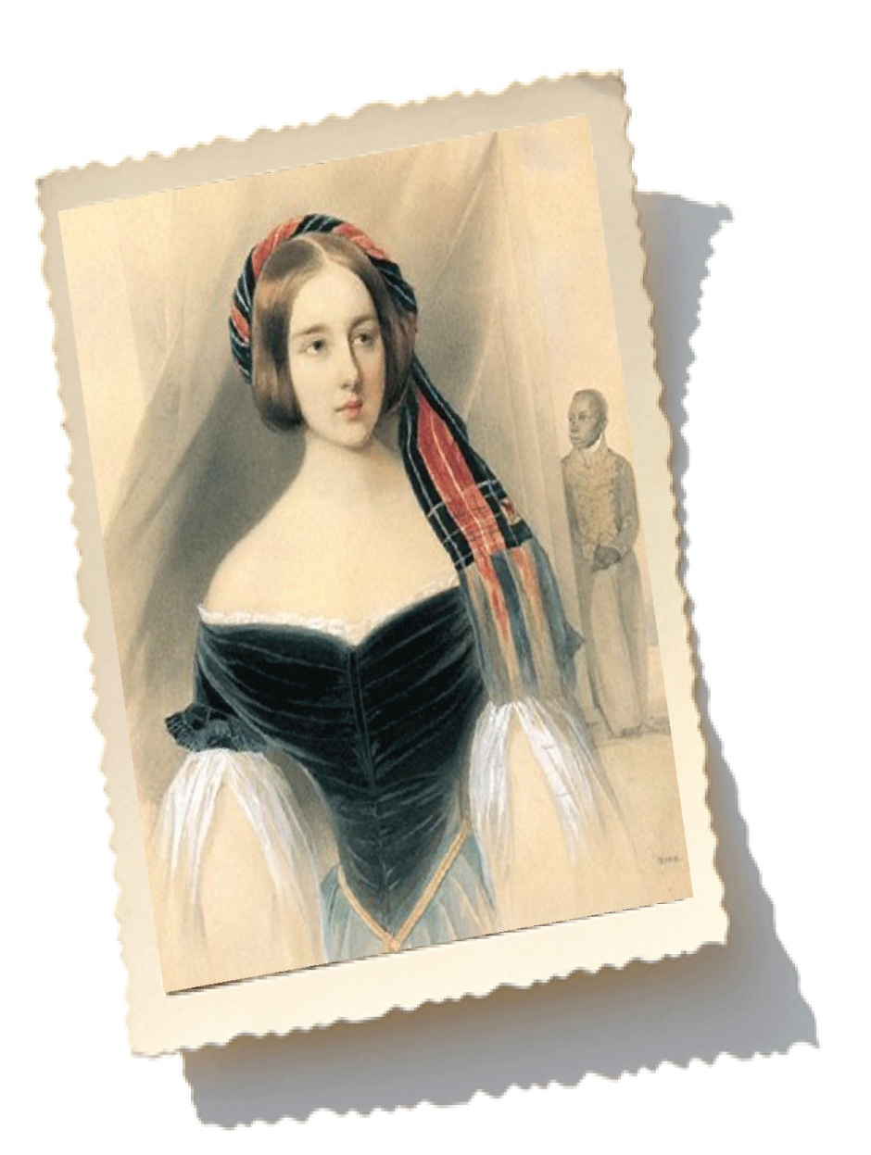
I. TÌM HIỂU CHUNG
2. Bài thơ “Tôi yêu em”
e) Kết cấu – bố cục: 3 đoạn
+ 4 câu đầu: Những mâu thuẫn trong tâm trạng của nhân vật trữ tình.
+ 2 câu giữa: Nỗi khổ đau tuyệt vọng
+ 2 câu sau: Lời cầu chúc cao thượng chân thành.

Slide 24
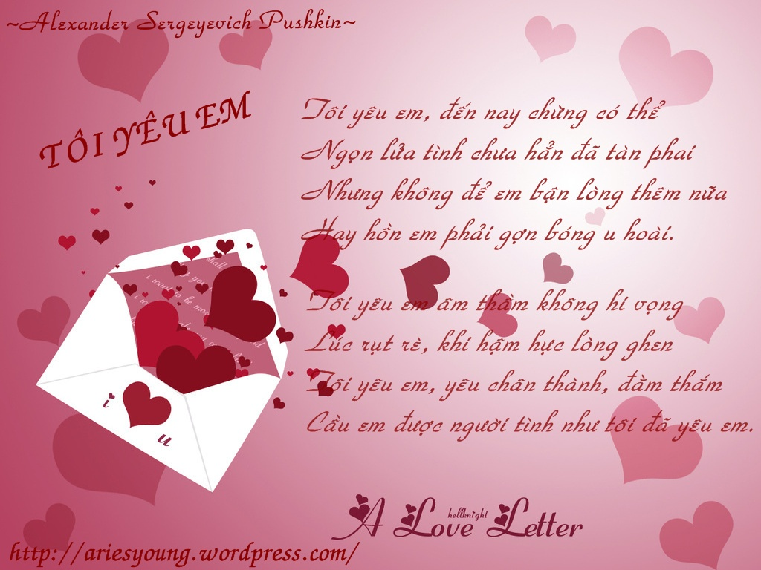
II. ĐỌC, HIỂU VĂN BẢN

Slide 25
HOẠT ĐỘNG NHÓM

Slide 26
NHÓM 1
Câu 1,2:
- Cách mở đầu bài thơ có gì đáng chú ý (về cách xưng hô, cách bày tỏ vấn đề)?
- Cảm nhận về hình ảnh “Ngọn lửa tình”.
- Trạng thái “chừng có thể”, “chưa hẳn đã tàn phai” nói lên điều gì trong tình cảm của “tôi”?
- Qua đó, nhận xét về tình yêu của nhân vật trữ tình?
NHÓM 2
Câu 3,4:
- Sau lời khẳng định tình yêu ở 2 câu đầu, mạch cảm xúc của nhân vật trữ tình ở câu 3,4 có gì thay đổi, thể hiện ở từ ngữ nào? Ý nghĩa của từ ngữ đó?
- Phân tích mâu thuẫn trong tâm trạng của nhân vật trữ tình?
- Từ sự lựa chọn của nhân vật trữ tình, hãy trình bày suy nghĩ của em về quan điểm tình yêu mà nhà thơ đưa ra? SD
NHÓM 3
Câu 5,6:
- Điệp ngữ “Tôi yêu em” nhấn mạnh điều gì? Nhân vật trữ tình có hoàn toàn lí trí ?
- Những cung bậc cảm xúc của nhân vật trữ tình thể hiện qua từ ngữ, nhịp điệu cấu trúc như thế nào?
- Nhận xét về lòng ghen trong bài thơ và lòng ghen trong tình yêu nói chung?
NHÓM 4
Câu 7,8:
- Điệp ngữ “Tôi yêu em” lặp lại lần 3 có ý nghĩa gì?
- Ý nghĩa của lời cầu chúc?
- Suy nghĩ của em về tình yêu chân chính?

Slide 27
II.Khám phá văn bản
1. Những mâu thuẫn trong tâm trạng (4 câu đầu)
a) Hai câu đầu:
Tôi yêu em: đến nay chừng có thể
Ngọn lửa tình chưa hẳn đã tàn phai;
- Bài thơ mở đầu đi ngay vào điều cốt yếu: “Tôi yêu em”
- Hình ảnh “ngọn lửa tình”: diễn tả tình yêu nồng nàn, cháy bỏng, say đắm, mãnh liệt; biết là đơn phương nhưng vẫn yêu.

Slide 28
II. Khám phá văn bản
1. Những mâu thuẫn trong tâm trạng (4 câu đầu)
a) Hai câu đầu:
Tôi yêu em: đến nay chừng có thể
Ngọn lửa tình chưa hẳn đã tàn phai;
- Trạng thái “chừng có thể”, “chưa hẳn đã tàn phai”: tình yêu vẫn còn sống mãi với thời gian. Tôi đã yêu em và bây giờ vẫn yêu, trái tim yêu trong tôi vẫn tiếp tục ngân rung theo năm tháng, vẫn đập những nhịp đập của tình yêu dành cho em.
➔Hai câu đầu cho thấy một tình yêu chân thành, mãnh liệt của một trái tim chung thủy.

Slide 29
II. Khám phá văn bản
1. Những mâu thuẫn trong tâm trạng (4 câu đầu)
a) Hai câu đầu:
Tôi yêu em: đến nay chừng có thể
Ngọn lửa tình chưa hẳn đã tàn phai;
➔Hai câu đầu cho thấy một tình yêu chân thành, mãnh liệt của một trái tim chung thủy.

Slide 30
II. Khám phá văn bản
1. Những mâu thuẫn trong tâm trạng (4 câu đầu)
b) Hai câu 3,4:
Nhưng không để em bận lòng thêm nữa
Hay hồn em phải gợn bóng u hoài.
- Mạch cảm xúc đột ngột thay đổi:
muốn em buồn
Chủ động dồn nén, kiềm chế cảm xúc của mình
“Nhưng không”
muốn em bận lòng

Slide 31
1. Những mâu thuẫn trong tâm trạng (4 câu đầu)
b) Hai câu 3,4:
Nhưng không để em bận lòng thêm nữa
Hay hồn em phải gợn bóng u hoài.
- Mâu thuẫn:
Trái tim
Lý trí
Yêu tha thiết
Ngừng yêu
Tình yêu cao thượng:
Yêu là trao tặng, làm cho người yêu được hạnh phúc
hơn là đón nhận, sở hữu, hưởng thụ cho mình, của mình

Slide 32
2. Nỗi khổ đau của nhân vật trữ tình (Hai câu 5 - 6)
Tôi yêu em âm thầm, không hi vọng,
Lúc rụt rè, khi hậm hực lòng ghen
- Điệp khúc “Tôi yêu em” : xúc cảm dâng trào tha thiết.
- Các trạng thái cảm xúc yêu :
+ Yêu đương cháy bỏng, cuồng nhiệt trong âm thầm, vô vọng.
+ Rụt rè, bối rối lẫn hậm hực ghen tuông.
+ Nhịp điệu nhanh, cấu trúc“lúc…khi…”

Slide 33
2. Nỗi khổ đau của nhân vật trữ tình (Hai câu 5 - 6)
Tôi yêu em âm thầm, không hi vọng,
Lúc rụt rè, khi hậm hực lòng ghen
=> diễn tả tinh tế tâm hồn yêu sôi nổi, đầy khổ đau và tuyệt vọng của chàng trai.

Slide 34
3. Sự cao thượng chân thành (Hai câu cuối)
Tôi yêu em, yêu chân thành, đằm thắm,
Cầu em được người tình như tôi đã yêu em.
- Điệp khúc “Tôi yêu em”: láy lại lần thứ ba khẳng định tình yêu “chân thành”, “đằm thắm”, không nhạt phai.
- Hai câu thơ đầy bất ngờ, hàm chứa nhiều ý vị.
- Đan xen giữa giọng điệu thiết tha, pha lần chút nuối tiếc, đồng thời ánh lên sự tự tin, kiêu hãnh.

Slide 35
III. Tổng kết
1. Nghệ thuật
2. Nội dung
- “Tôi yêu em” là bài thơ buồn, diễn tả tình yêu vô vọng nhưng chân thành, mãnh liệt, cao thượng, nhân ái của một trái tim con người.
- Bài thơ đem đến quan niệm đúng đắn về tình yêu và thái độ ứng xử văn hoá trong tình yêu.
- Ngôn ngữ thơ giản dị, trong sáng, hàm súc.
- Giọng điệu thơ chân thực, sinh động, thể hiện nhiều cảm xúc khác nhau.
- Cấu tứ bài thơ chặt chẽ.

Slide 36
Part.03
LUYỆN TẬP

Slide 37
Nhiệm vụ 1: ĐỐ VUI

Slide 38
1. Bài thơ “Tôi yêu em” được sáng tác vào năm nào?
A. 1828
B. 1829
C. 1830
D. 1930

Slide 39
1. Bài thơ “Tôi yêu em” được sáng tác vào năm nào?
A. 1828
B. 1829
C. 1830
D. 1930

Slide 40
2. Nội dung của bài thơ
“Tôi yêu em” là:
A. Hạnh phúc của người đang yêu
B. Lời trách móc hờn giận người yêu
C. Lời giãi bày về một mối tình đơn phương không thành
D. Lời thề nguyền về tình yêu chung thủy, hy sinh

Slide 41
Câu 3. Quan niệm về tình yêu của nhà thơ?
A. Tình yêu phải có sự kết hợp giữa cảm xúc và lý trí.
B. Tình yêu phải xuất phát từ tình cảm chân thành của cả hai phía.
C. Trong tình yêu, tôn trọng người mình yêu cũng chính là tôn trọng chính bản thân mình.
D. Cả ba đáp án A, B, C

Slide 42
4. Cái hay, cái hấp dẫn của bài thơ thể hiện ở chỗ:
A. Ngôn từ trong sáng, giản dị
B. Vươn tới cái cao cả trong tâm hồn
C. Tôn vinh phẩm giá con người
D. Cả ba đáp án A, B, C

Slide 43
Nhiệm vụ 2: Viết đoạn văn
Yêu cầu: Hãy viết một đoạn văn (khoảng 8 - 10 dòng) ghi lại suy nghĩ của em về nhân vật xưng “tôi” trong bài thơ Tôi yêu em (Pu-skin).

Slide 44
Bảng kiểm kĩ năng viết đoạn văn:
STT | Tiêu chí | Đạt | Chưa đạt
1 | Đảm bảo hình thức đoạn văn với dung lượng khoảng 8 – 10 dòng.
2 | Đoạn văn đúng chủ đề: suy nghĩ của về nhân vật xưng “tôi” – Nhân vật trữ tình trong bài thơ Tôi yêu em (Pu-skin): - Nhân vật trữ tình là người yêu có một tâm hồn yêu đương chân thành, mãnh liệt, nhân hậu, vị tha, dẫu mối tình vô vọng. - Luôn vươn tới cái cao cả trong tâm hồn và tư tưởng.
3 | Có câu chủ đề.
4 | Đoạn văn đảm bảo tính liên kết giữa các câu trong đoạn văn.
5 | Đoạn văn đảm bảo về yêu cầu về chính tả, cách sử dụng từ ngữ, ngữ pháp.

Slide 45
Part.04
VẬN DỤNG

Slide 46
https://www.ypppt.com/
Nhiệm vụ 1:
Chuyển giao nhiệm vụ học tập

Slide 47
VỤ THẢM SÁT Ở BÌNH PHƯỚC
ÁN MẠNG ĐÊM VALENTIN
Do bị Lê Thị Ánh Linh từ chối tình cảm, Nguyễn Hải Dương sinh mối hận tình, đã lên kế hoạch sát hại cả 6 mạng người gia đình bạn gái.
Do bực tức vì bạn trai có quen người con gái khác nên Huyền đã sát hại nạn nhân bằng nhiều nhát dao .
Nguyễn Hải Dương (giữa)
cùng Vũ Văn Tiến, Trần Đình Thoại
tại phiên tòa xét xử
(Nguồn http://nld.com.vn/nguyen-hai-duong.html)
Nghi phạm Nguyễn Thị Thanh Huyền tại cơ quan điều tra.
(Nguồn http://dantri.com.vn)

Slide 48
https://www.ypppt.com/
Câu hỏi: Qua những sự việc trên, em có suy nghĩ gì về sự ghen tuông trong tình yêu và tư tưởng “không yêu được thì đạp đổ” của một số người.

Slide 49
KỸ NĂNG SỐNG
BÀI HỌC ỨNG XỬ TRONG TÌNH YÊU
Tình yêu là sự tự nguyện từ hai phía, xuất phát từ những tình cảm chân thành, say đắm, mãnh liệt và vị tha.
Tình yêu đơn phương, vô vọng không đồng nghĩa với hận thù, “đạp đổ” mà ta nên làm cho nó trở nên đẹp đẽ theo cách của riêng ta.
- Cần phải có thái độ ứng xử văn hóa trong tình yêu nói riêng và cuộc sống nói chung : tôn trọng người yêu và vị tha, nhân hậu, cao thượng trong tình yêu.

Slide 50
? Theo em, phẩm chất nào là quan trọng nhất một người cần có trong tình yêu?

Slide 51
*Những phẩm chất mỗi người cần có để xây dựng một tình yêu đẹp:
- Biết chia sẻ, quan tâm
- Biết lắng nghe, thấu hiểu
- Tôn trọng lẫn nhau
- Chân thành
- Vị tha
- Hi sinh
- Biết nhường nhịn
…

Slide 52
https://www.ypppt.com/
Nhiệm vụ 2:
Yêu cầu: Sưu tầm thêm những bài thơ khác của Pu-skin. So sánh, đối chiếu với các tác phẩm thơ viết về tình yêu của văn học Việt Nam.

Slide 53
https://www.ypppt.com/
*Một số bài thơ về tình yêu khác của Pu-skin:
1) NGÀI VÀ ANH, CÔ VÀ EM
2) MỘT CHÚT TÊN TÔI ĐỐI VỚI NÀNG

